Slide 1

ISTITUTO COMPRENSIVO MUSTI-DIMICCOLI
VIA PALESTRO 84
BARLETTA
DIRIGENTE SCOLASTICO PROF.CARLUCCI ROSA
MONITORAGGIO A CURA DEI DOCENTI
BRUNO ANNA MARIA-RIZZITELLI COSIMO
SARACINO LUCIA-BALESTRUCCI SABINA
ANNO SCOLASTICO 2018-2019
MONITORAGGIO DEI QUESTIONARI PER L’ AUTOVAL. D’ ISTITUTO RIVOLTI AL PERSONALE ATA

Slide 2
RELAZIONE SUL MONITORAGGIO DEI QUESTIONARI RIVOLTI AL PERSONALE ATA
Sono state monitorate le risposte relative a 8 questionari .
Si ritiene abbastanza funzionale l’ orario di servizio alle esigenze della scuola e abbastanza tempestiva la comunicazione interna. Sono abbastanza definite chiaramente le varie funzioni. In assenza dei docenti, il personale si sente poco/abbastanza (in ugual misura, il 37 %) coinvolto nelle attività di vigilanza degli studenti, il 12 % risponde poco o per niente. L’ organico esistente è poco adeguato al carico di lavoro ( risponde così il 37%) e le attività aggiuntive sono abbastanza ripartite con trasparenza.

Slide 3
Le attività di formazione sono ritenute abbastanza utili (62 %)e si dispone abbastanza degli strumenti necessari per il lavoro. Il personale ritiene che le dotazioni per la sicurezza e l’ emergenza siano abbastanza a norma e ritiene di conoscerle abbastanza bene, come pure le procedure per l’ emergenza della scuola (100%). L’ 87% si ritiene valorizzato nel proprio ambiente di lavoro, il 12% per niente.

Slide 4
Collabora molto con colleghi e docenti, collabora abbastanza con il dirigente scolastico e con il DSGA, collabora abbastanza con le famiglie, e abbastanza. Condivide molto con i colleghi riflessioni su problematiche di lavoro, il 50% si sente abbastanza partecipe nelle attività didattiche e nella collaborazione per la loro riuscita. Ritiene abbastanza importante il proprio ruolo per offrire all’ utenza un servizio efficiente e offre il proprio contributo per risolvere problemi.

Slide 5
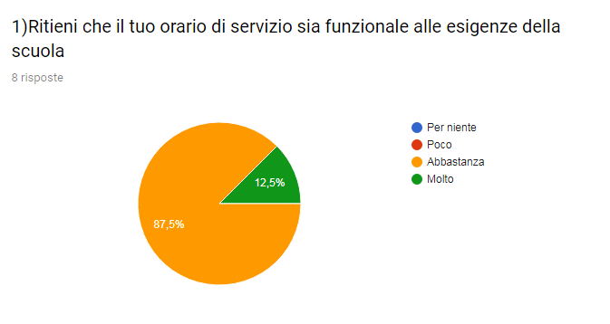

Slide 6
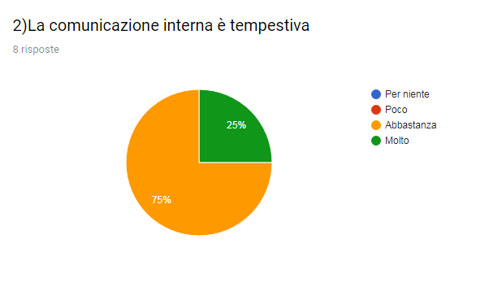

Slide 7
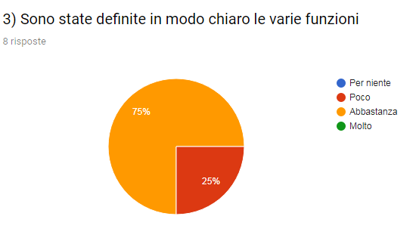

Slide 8
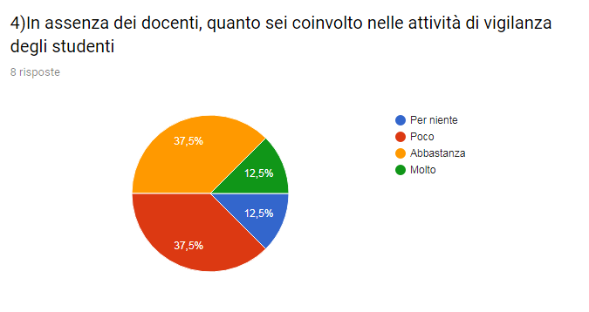

Slide 9
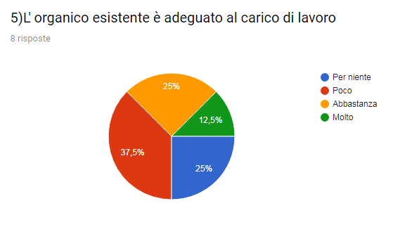

Slide 10
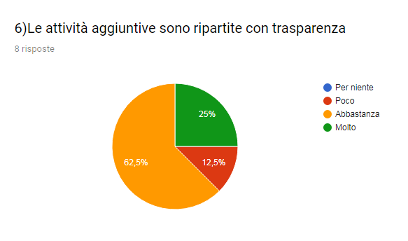

Slide 11
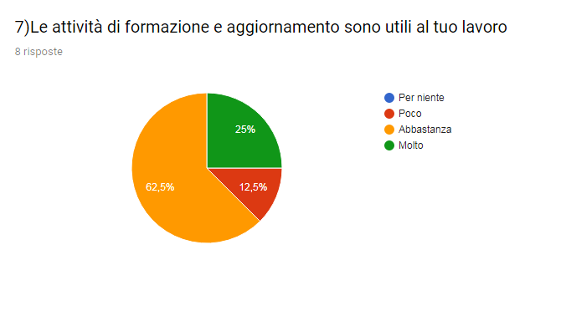

Slide 12
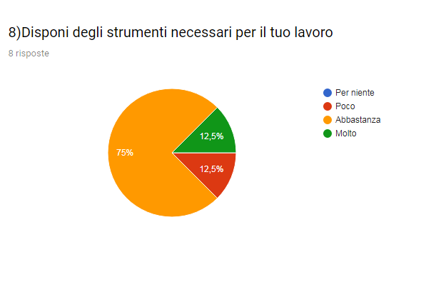

Slide 13
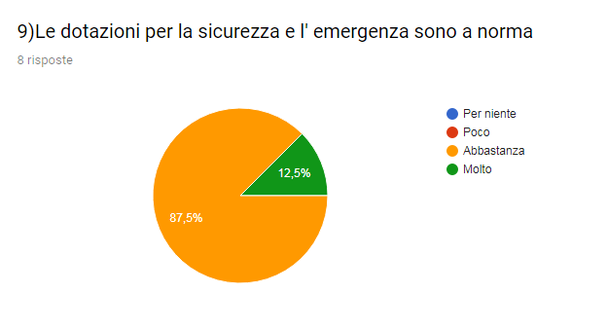

Slide 14
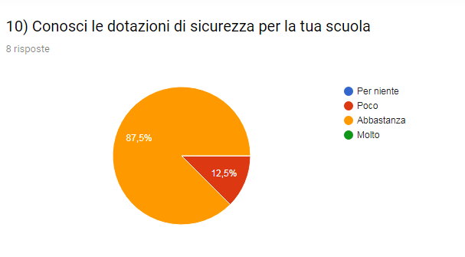

Slide 15
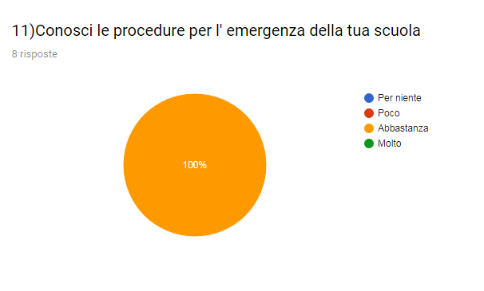

Slide 16
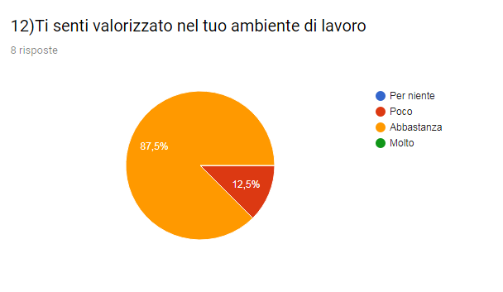

Slide 17
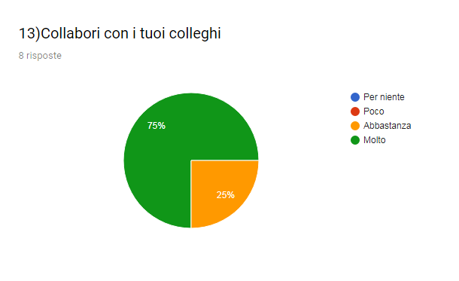

Slide 18
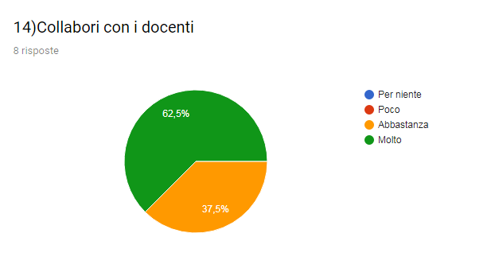

Slide 19
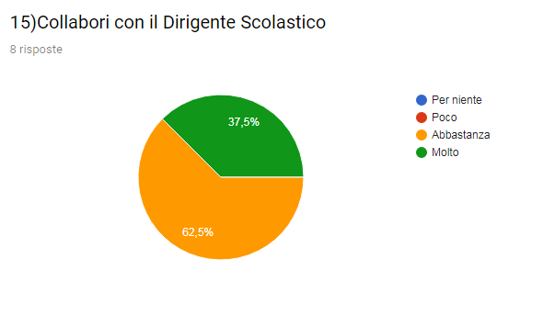

Slide 20
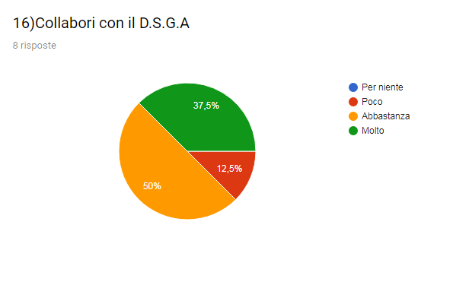

Slide 21
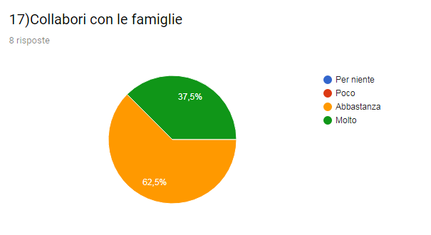

Slide 22
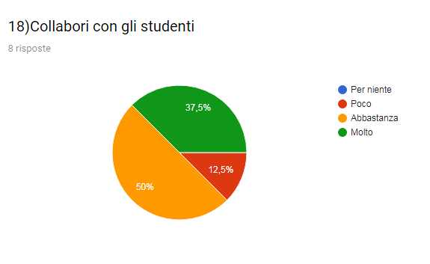

Slide 23
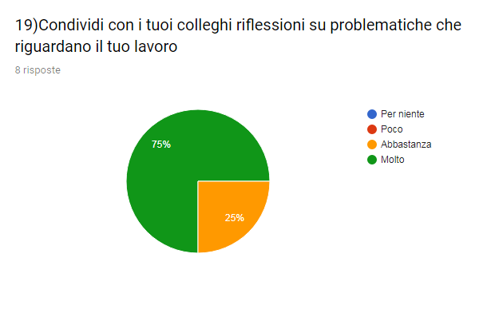

Slide 24
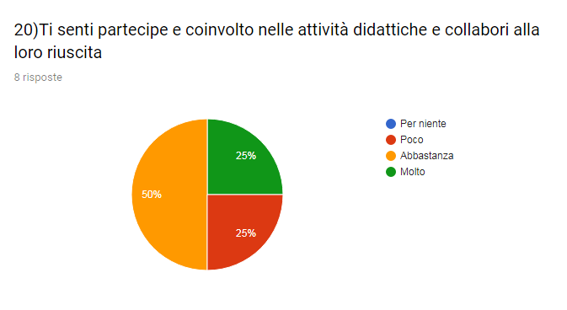

Slide 25
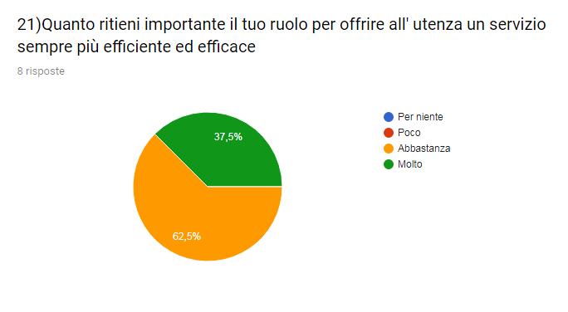

Slide 26
